Slide 1



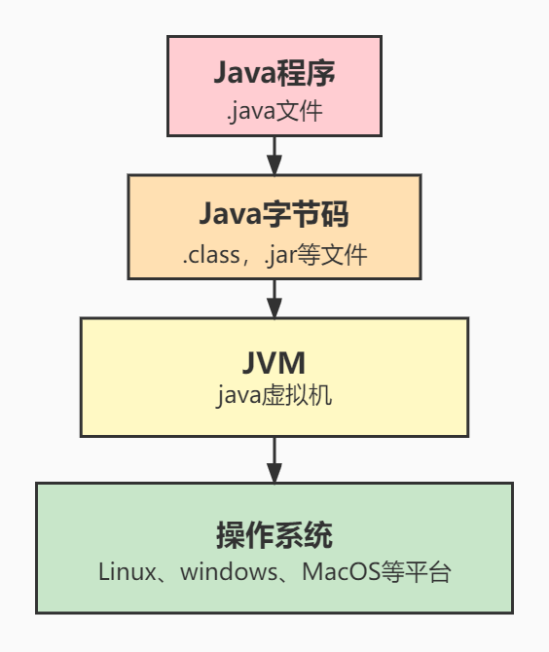
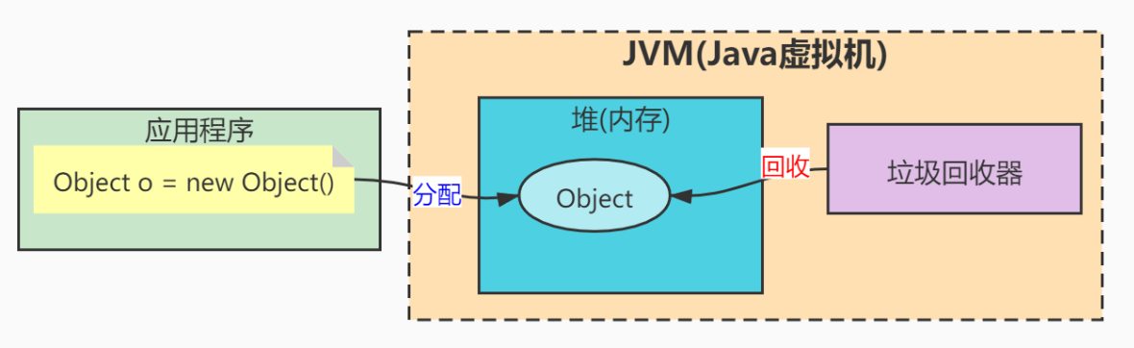
JVM简介
JVM：Java虚拟机
JVM核心功能：自动化的垃圾回收机制

Slide 2
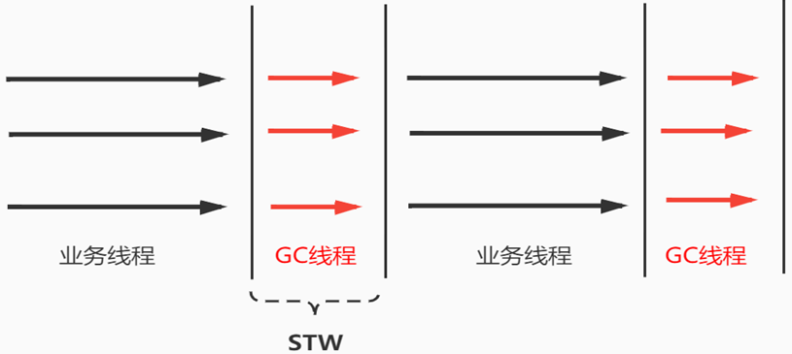
垃圾回收中的STW
STW：Stop The World
Java生态圈已经足够强大，但还不够！
手机系统(Android) 显示卡顿（google主导）
证券交易系统实时性要求（抢C++市场）
大数据平台(HBase集群性能) （58、腾讯、阿里等公司）

Slide 3
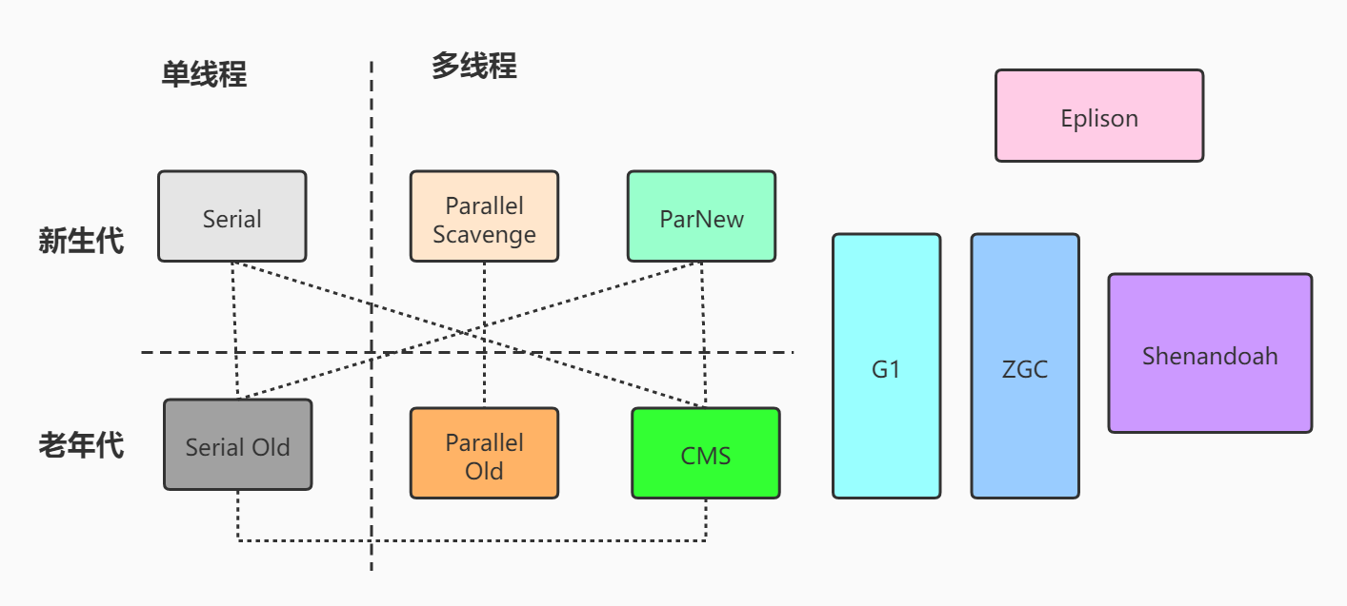
垃圾回收器的发展
单线程
Serial
SerialOld
多线程
ParallelScavenge
ParallelOld
多线程+并发
CMS
G1
Shenadndoah
ZGC(STW控制在1ms)

Slide 4

ZGC介绍
JDK11中推出的一款低延迟垃圾回收器
支持16TB级别的堆
停顿时间(STW)不超过1ms，且不会随着堆的大小增加而增加
ZGC出现的目标：卷其他语言！

Slide 5
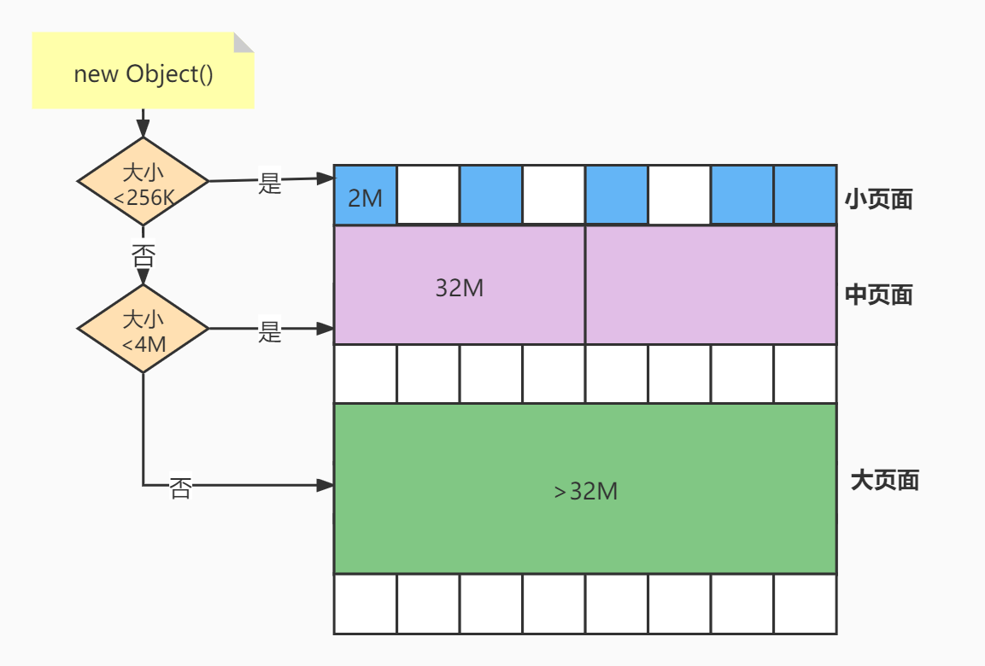
ZGC中的内存布局
堆空间分页模型（无分代）
小页面
中页面
大页面
为什么这么设计？
Linux Kernel 2.6引入的标准大页（huge page）
ZGC支持NUMA(了解即可)
Non-Uniform Memory Access(非统一内存访问)

Slide 6
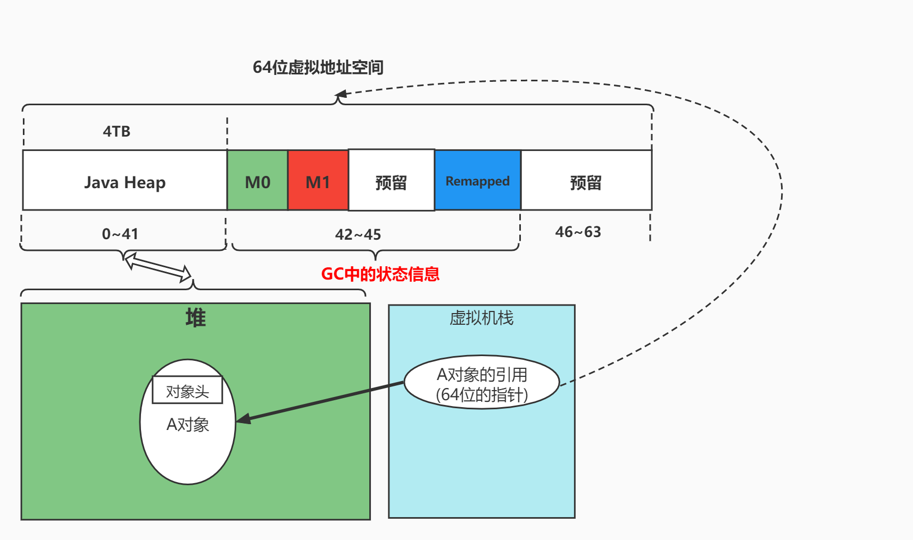
ZGC的核心概念
指针着色技术（Color Pointers）
ZGC只支持64位系统(使用64位指针)
ZGC中低42位表示使用中的堆空间
ZGC借几位高位来做GC相关的事情(快速实现垃圾回收中的并发标记、转移和重定位等)

Slide 7
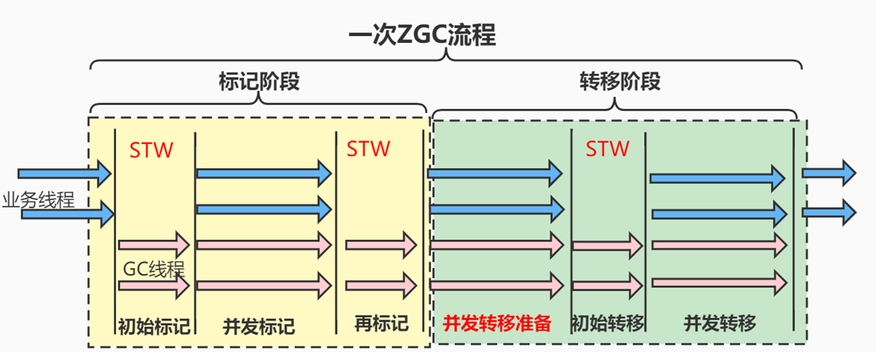
ZGC整体流程
一次ZGC流程
标记阶段(标识垃圾)
转移阶段(对象复制或移动)

Slide 8
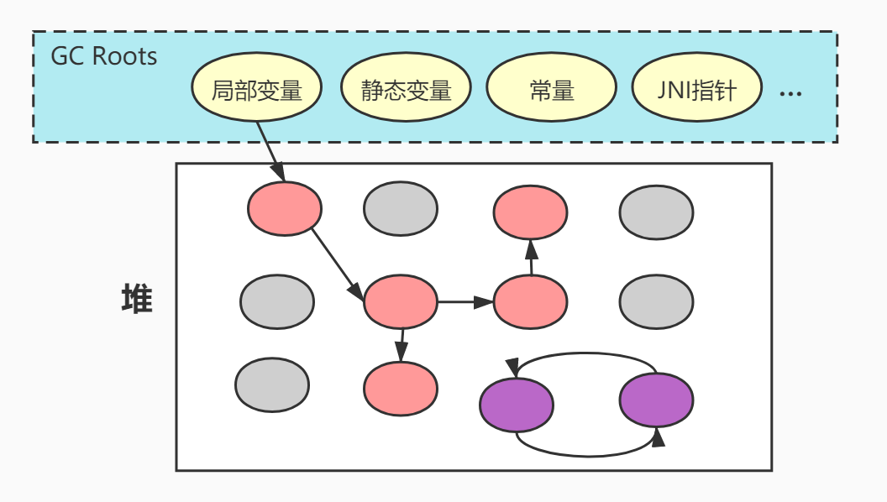
ZGC中的垃圾标识
根可达算法
作为GC Roots的对象主要包括下面4种
虚拟机栈（栈帧中的本地变量表）
方法区中类静态变量
方法区中常量
本地方法栈中JNI指针

Slide 9
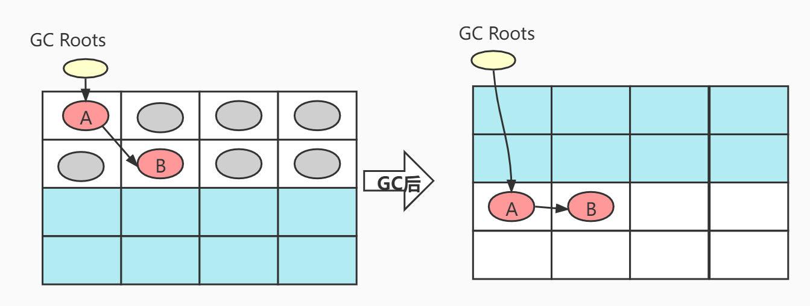
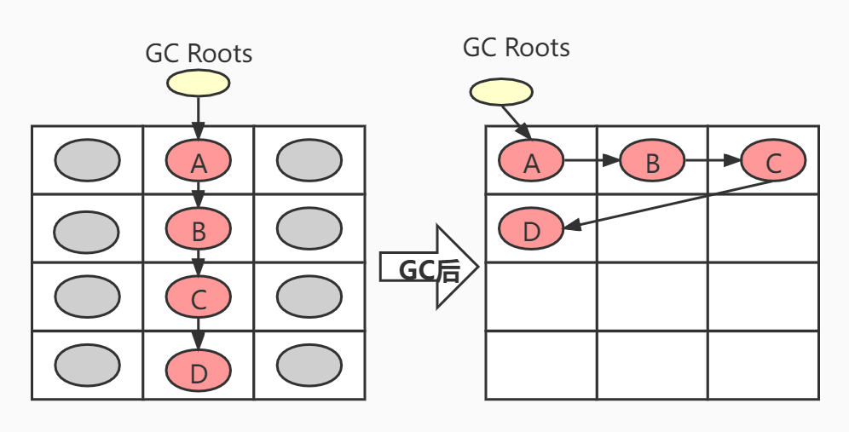
垃圾回收算法
复制算法
复制算法
ZGC中的 “转移”
如果是同一个页面(等同标记整理)
如果是不同页面(等同复制算法)
ZGC中垃圾回收算法流程
标记(mark):从根集合出发，标记活跃对象；此时内存中存在活跃对象和已死亡对象。
转移(relocate)：把活跃对象转移（复制）到新的内存上，原来的内存空间可以回收。
重定位(remap)：因为对象的内存地址发生了变化，所以所有指向对象老地址的指针都要调整到对象新的地址上。
标记整理

Slide 10
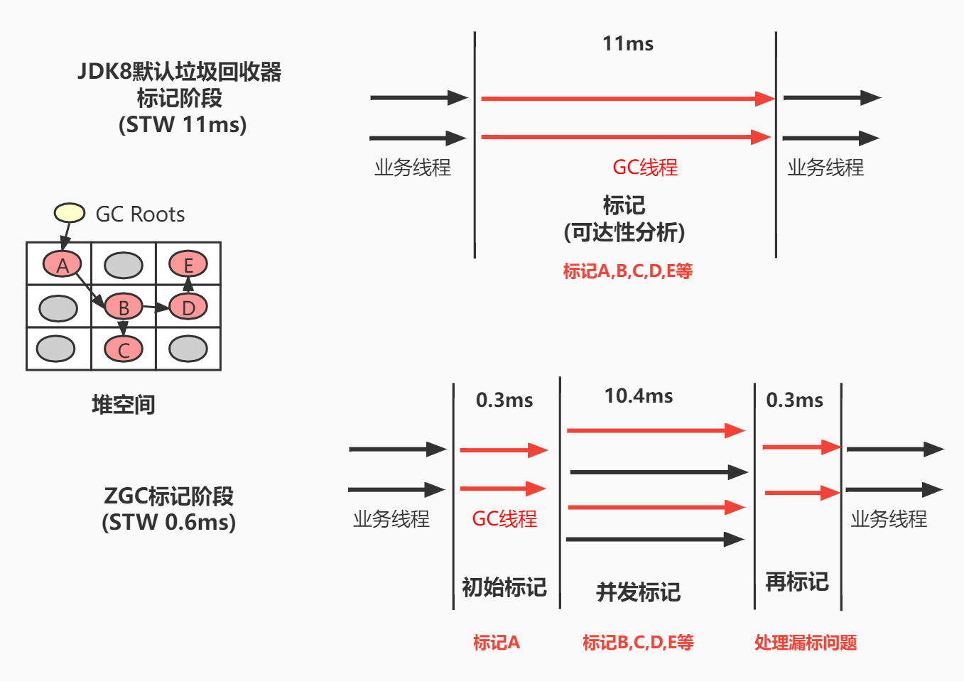
ZGC基于指针着色的并发标记算法
ZGC中标记阶段
初始标记：从根集合出发，找出根集合直接引用的活跃对象（图中A对象）
并发标记：根据初始标记找到的根对象，使用深度优先遍历对象的成员变量进行标记（图中B,C,D,E对象）
再标记：并发标记需要解决标记过程中引用关系变化导致的漏标记问题
指针着色技术
区分相邻两次GC中的标记
M0(mark-0)
M1(mark-1)

Slide 11
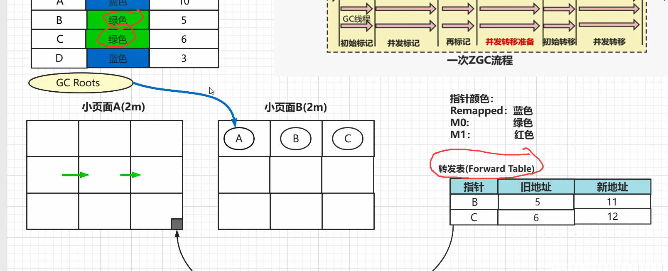
ZGC基于指针着色的并发转移算法
ZGC的转移阶段
并发转移准备(分析最有价值GC分页<无STW > )
初始转移（转移初始标记的存活对象同时做对象重定位<有STW> ）
并发转移（对转移并发标记的存活对象做转移<无STW>）
如何做到并发转移？
转发表(类似于HashMap)
对象转移和插转发表做原子操作

Slide 12
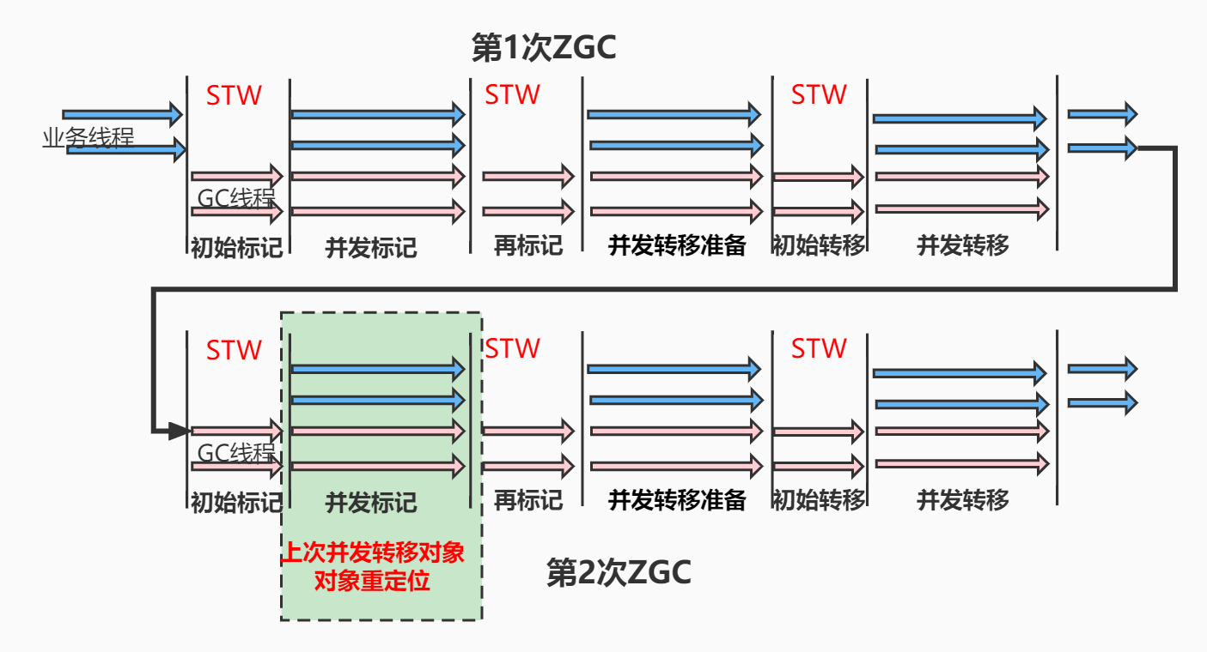
ZGC基于指针着色的重定位算法
并发标记对象的重定位
下次GC中的并发标记（同时做上次并发标记对象的重定位）
技术上：指针着色中M0和M1区分
在两次GC中间业务线程
如何访问没有做完重定位的对象？

Slide 13
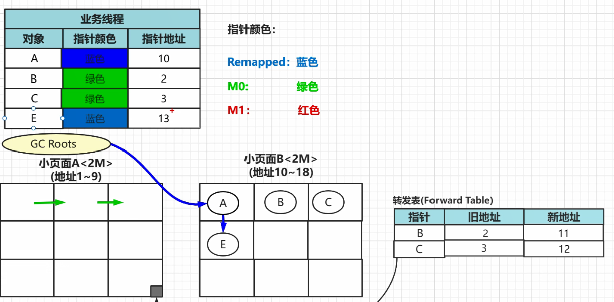
ZGC中的读屏障
涉及对象：并发转移但还没做对象重定位的对象(B、C)
触发时机：在两次GC之间业务线程访问这样的对象(B、C)
读屏障(Load Barrier) ：对象重定位+删除转发表记录（两个一起做原子操作）
为什么要做读屏障：对象(B、C)已经被移动但指针未修正，应用程序访问到旧地址出错

Slide 14
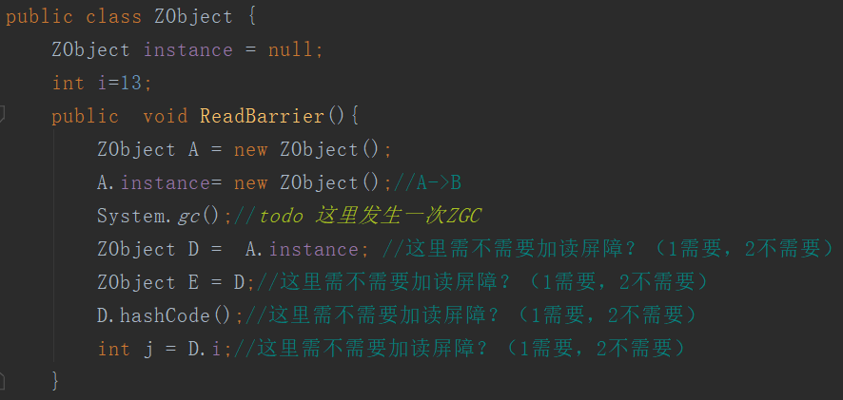
读屏障技术实现
读屏障是JVM向应用代码插入一小段代码的技术
当从堆中读引用时，就需要加入一个Load Barrier(读屏障)
判断当前指针是否Bad Color(不是本次GC的Mark颜色)
修正指针：对象重定位+删除转发表记录
读屏障的影响
不是涉及的代码都要触发
吞吐量降低（官方测试多4%开销）

Slide 15
ZGC实战
ZGC常见触发时机
基于分配速率的自适应算法(最主要)： ZAllocationSpikeTolerance控制
基于固定时间间隔： ZCollectionInterval参数控制
主动触发规则： Zproactive控制
启动预热：关键词warmup
ZGC参数设优化建议
堆大小： (GC日志中看到Allocation Stall，通常可以认为堆空间偏小或者ConcGCThreads数偏小)
ParallelGCThreads：是设置 STW 任务的 GC 线程数目，默认为 CPU 个数的 60%
ConcGCThreads：是并发阶段 GC 线程的数目，默认为 CPU 个数的 12.5%

Slide 16
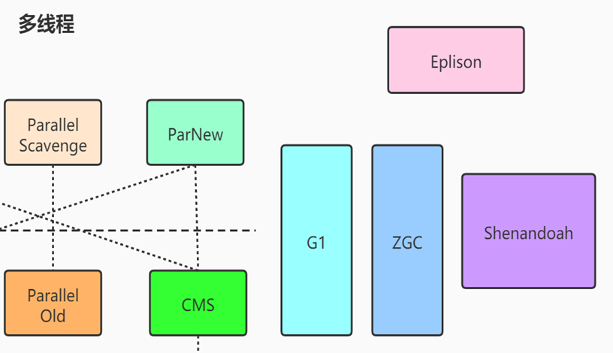
ZGC实战
案例代码介绍
对比PS、G1、ZGC的STW
ZGC大厂的运用
阿里（借鉴ZGC优化自己JVM）
美团（规则平台等）
58（Hbase平台）
腾讯（在线交互、竞价广告、量化交易等）
华为（毕昇JDK、大数据项目）

Slide 17
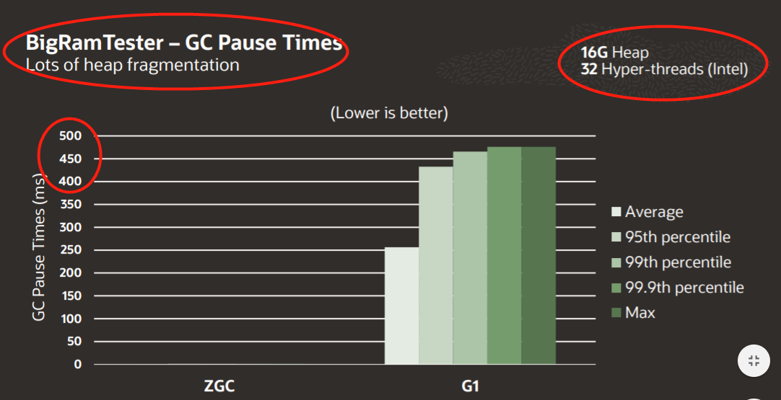
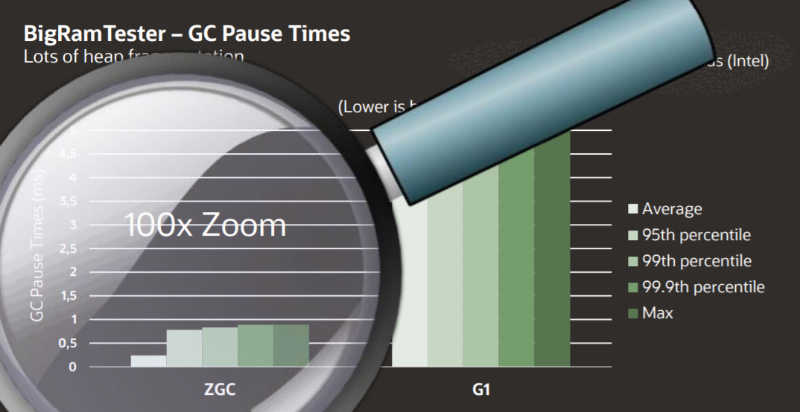
ZGC与G1测试对比

Slide 18
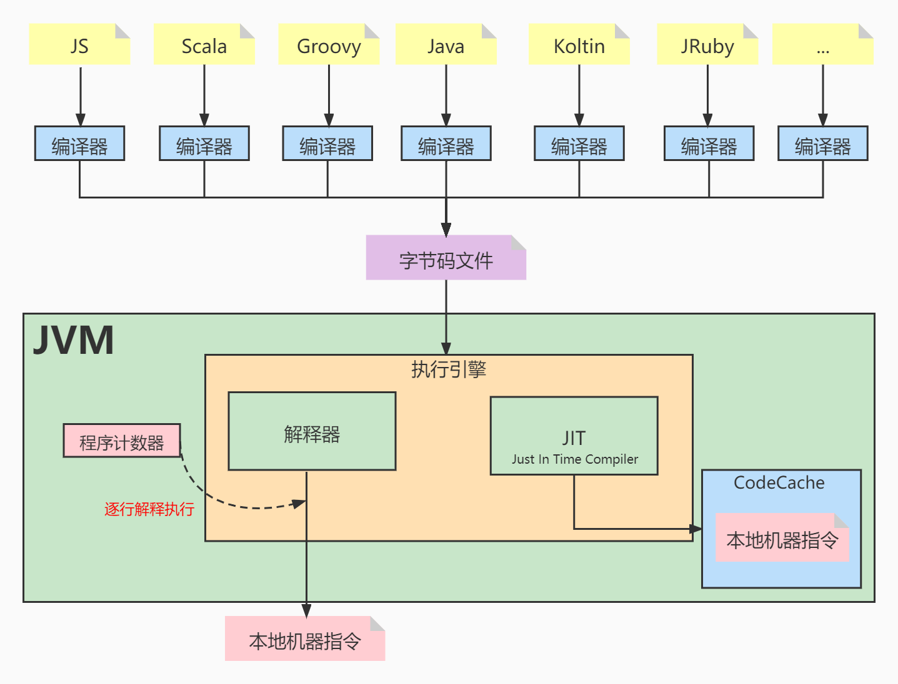
JIT
JVM的语言无关性
解释器与JIT(即时编译器)
为什么会出现JIT
Java被吐槽“慢” ！

Slide 19
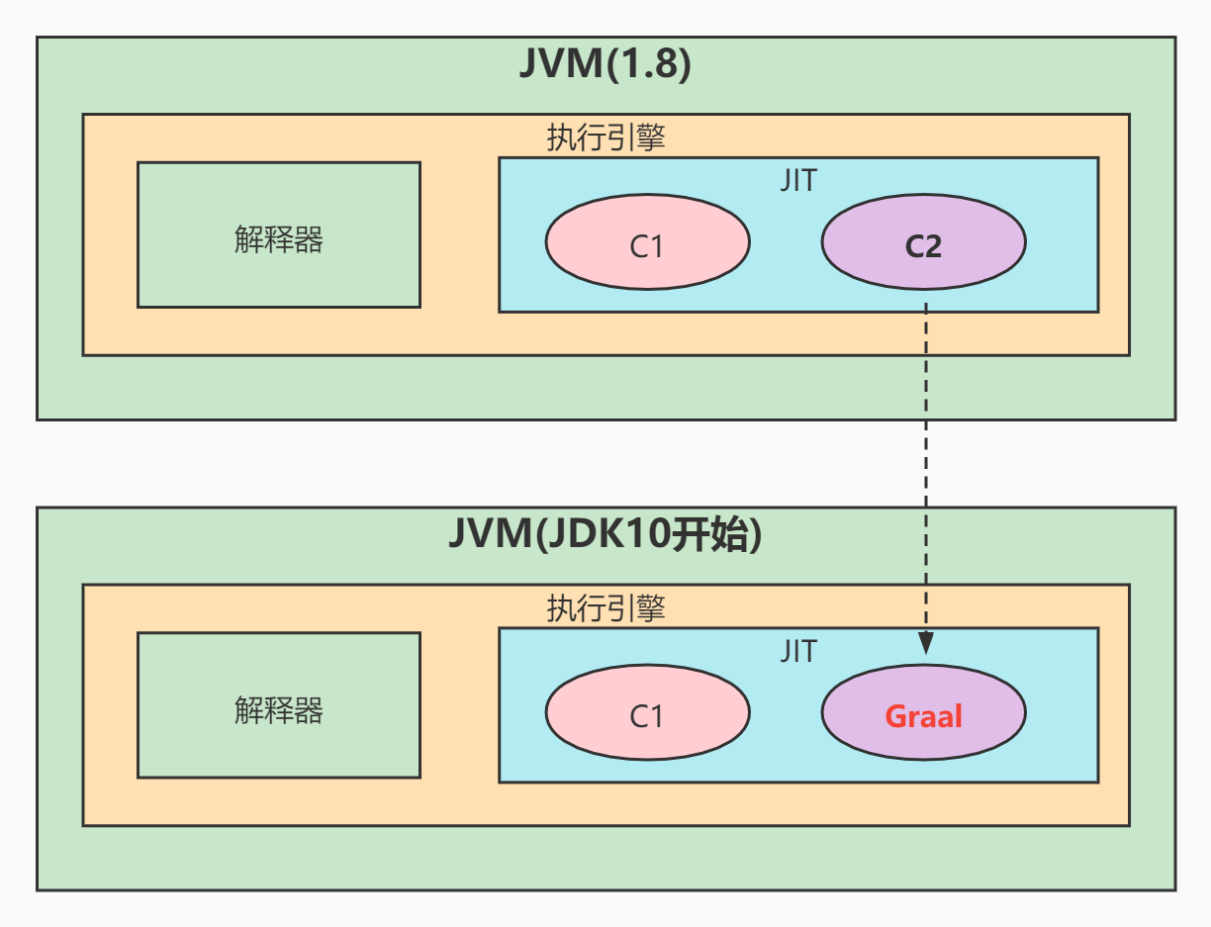
JIT的发展
JDK10之前
C1（只做编译，几乎不做优化）
C2（为长期运行的应用做性能调优）
< C2代码已超级复杂，无人能维护！ >
JDK10开始
C1
Graal（Java编写，下章节详细讲）
分层编译(了解即可!)

Slide 20
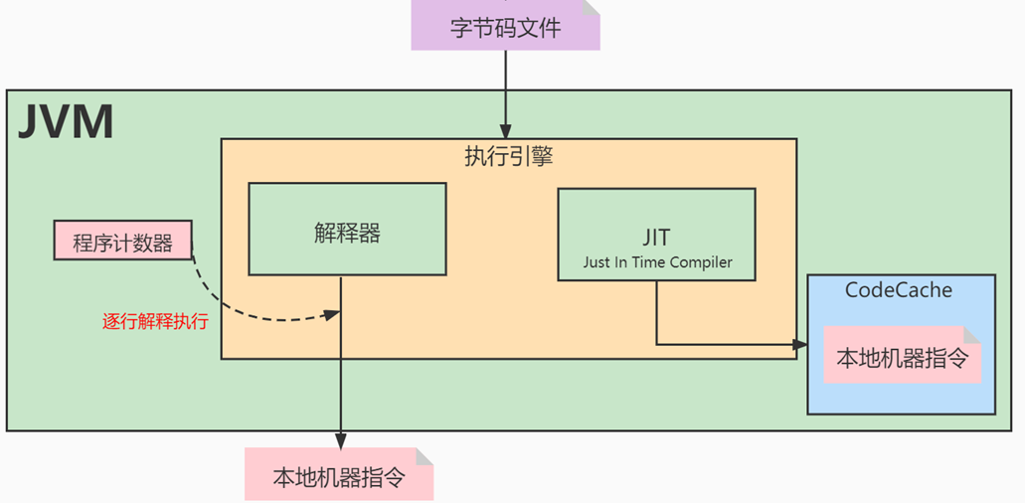
Hotspot与JIT
Hotspot
热点探测技术
CodeCache （-XX:ReservedCodeCacheSize）
热点探测技术(以下条件满足一个即可)
方法调用计数器
服务端模式默认10000
回边计数器
服务端模式默认10700

Slide 21


JIT优化技术
方法内联
方法内联的优化行为就是把目标方法的代码复制到发起调用的方法之中，避免发生真实的方法调用。
热点探测技术触发
方法体大小受限制
使用方法内联提升性能
锁消除

Slide 22
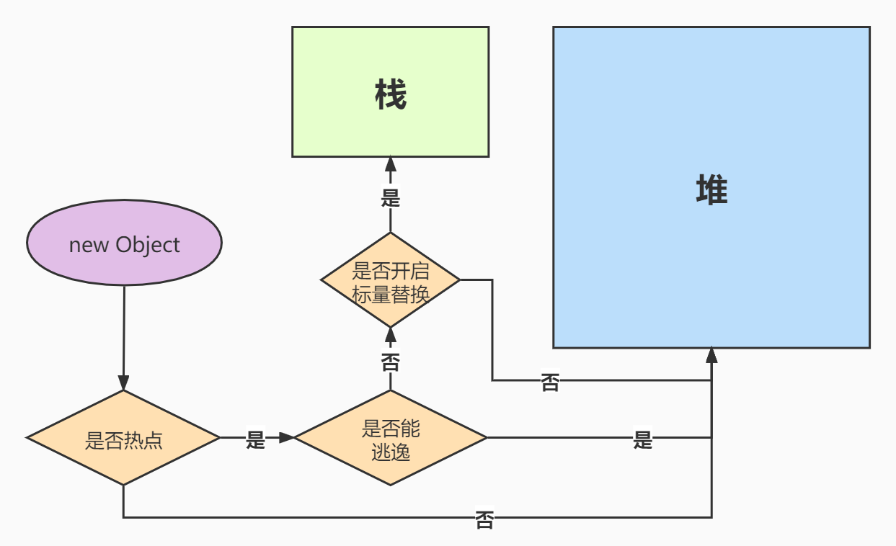
JIT优化技术
逃逸分析技术
标量替换
栈上分配

Slide 23
GraalVM诞生背景
Java在微服务/云原生时代的困境
事实
Java总体上是面向大规模、长时间的服务端应用而设计的
即时编译器(JIT)、性能优化、垃圾回收等有代表性的特征需要一段时间来达到最佳性能
矛盾
微服务时代对启动速度、达到最高性能的时间提出了新的要求！
问题根源
Java离不开虚拟机(JVM)
解决方案
革命派：直接革掉Java和Java生态的性命（ Golang ）
保守派：保留原有主流Java生态和技术资产，朝着微服务、云原生环境靠拢与适应（GraalVM）

Slide 24
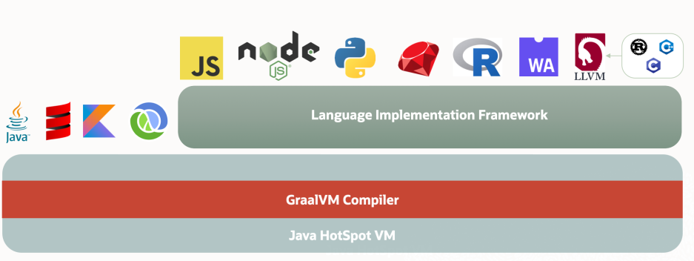
GraalVM入门
GraalVM 是一个高性能 JDK 发行版，旨在加速用Java和其他JVM语言编写的应用程序的执行，并支持 JavaScript、Ruby、Python 和许多其他流行语言（翻译自官网 https://www.graalvm.org/）
GraalVM想成为一统天下的“最终”虚拟机!

Slide 25
GraalVM特征
GraalVM是一款高性能的可嵌入式多语言虚拟机，它能运行不同的编程语言
基于JVM的语言，比如Java, Scala, Kotlin和Groovy
解释型语言，比如JavaScript, Ruby, R和Python
配合LLVM一起工作的原生语言，比如C， C++， Rust和Swift
GraalVM的设计目标是可以在不同的环境中运行程序
在JVM中
编译成独立的本地镜像（不需要JDK环境）
将Java及本地代码模块集成为更大型的应用
GraalVM分成了社区版与企业版(好消息目前都免费！)

Slide 26
GraalVM体验
Graal下载和安装
  windows
  Linux
AOT技术
使用GraalVM的native-image命令生成一个本地镜像
  启动速度对比
  依赖环境对比
多语言开发(了解即可、官网有Demo)

Slide 27
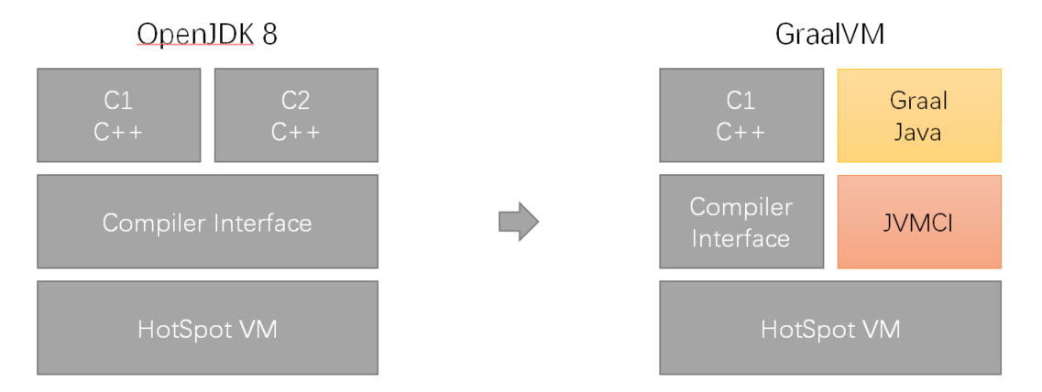
Graal Compiler
Graal Compiler是GraalVM与HotSpotVM（从JDK10起）共同拥有的服务端即时编译器，是C2编译器的替代者
C2编译器的BUG！

Slide 28
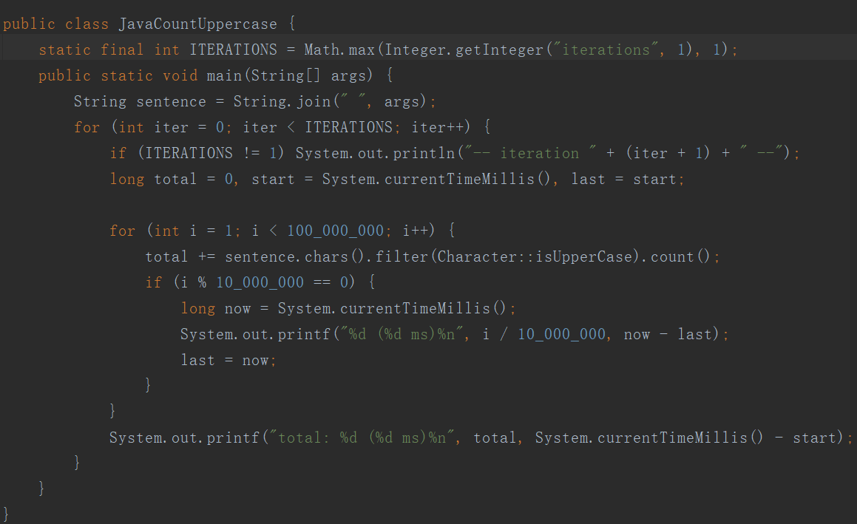
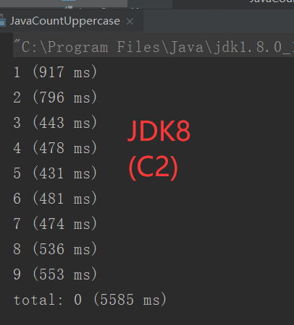
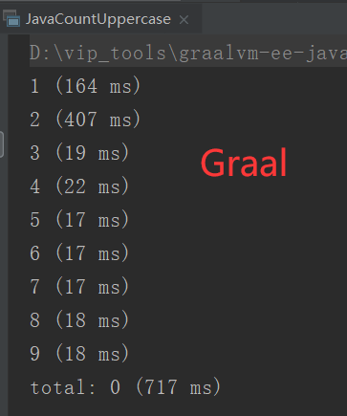
Graal Compiler
C2编译器与Graal编译器运行速度对比！

